Slide 1


ĐÁNH GIÁ LƯƠNG THƯỞNG THÊM CHO CSR
GIAI ĐOẠN 04/2022 - 10/2023
December/04/2023
EDA-SBD-LUONGLV

Slide 2

NỘI DUNG
01
BUSINESS PROBLEM
02
ĐÁNH GIÁ TẬP 85% ĐƯỢC CHI TRẢ ICT
03
RECOMMEND

Slide 3





BUSINESS PROBLEM
Đánh giá sự lan tỏa và hiệu quả của chương trình thông qua các chỉ số : số lượng nhân sự, số tiền chi trả, cấu phần các sản phẩm,…
Thời gian đánh giá: 04/2022 - 10/2023
Đối tượng, phạm vi đánh giá: CSR, 11 VÙNG KHCN, 264 phòng DVKH
Tổng có 13.998 trường hợp tính ICT từ 04/2022 - 10/2023
, trong đó có 11.919 (85%) trường hợp được chi trả ICT và 2.079 (15%) không thỏa mãn điều kiện chi trả ICT (do không thỏa mãn điều kiện KPI < 60 %, số ngày làm việc thực tế <50%, Không đủ đk chi thưởng đang trong 2 tháng đầu tiên, Không chi thưởng theo chức danh CSR do kiêm nhiệm CSM)

Slide 4
ĐÁNH GIÁ TẬP 85% ĐƯỢC CHI TRẢ ICT
TỶ LỆ HOÀN THÀNH KPI
SỐ LƯỢNG NHÂN SỰ CHI TRẢ ICT
SỐ TIỀN CHI TRẢ ICT
SẢN PHẨM
Tỷ lệ hoàn thành bình quân theo CSR
Sự tương quan số tiền chi trả và số tháng làm việc của CSR
Sự tiền chi trả theo Vùng
Sản phẩm bán được nhiều nhiều
Sự tiền chi trả theo nhóm đặc thù
Ảnh hưởng mỗi lần thay đổi chính sách
Tỷ lệ hoàn thành bình quân theo Vùng
Số lượng nhân sự chi trả ICT theo Vùng
Tỷ lệ hoàn thành bình quân theo chức danh
Sự tương quan số lượng nhân sự chi trả với nhân khẩu học
Tỷ lệ hoàn thành theo tháng

Slide 5
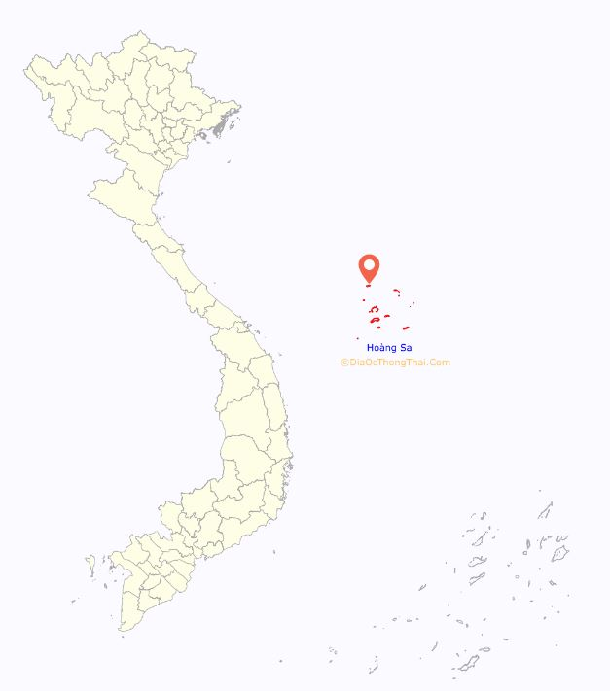


TỶ LỆ HOÀN THÀNH KPI
THỰC TRẠNG
KEY OUTPUT AND CHART
Tỷ lệ hoàn thành KPI bình quân của CSR là 115%
Từ tháng 4/2022 CSR bắt đầu có cấu phần bán và chiếm tỷ trọng 25% trong KPI tổng và sang tháng 06/2023 CSR mới đạt KPI trên 100%
VÙNG R01, R08
VÙNG R04 , R05
115%
Vùng 04 và vùng 05 có tỷ lệ hoàn thành KPI bình quân cao nhất > 120% lần lượt là 122% và 125% được thể hiện màu xanh lá cây
Vùng 08 và vùng 01 có tỷ lệ hoàn thành KPI bình quân thấp nhất so với các vùng còn lại thể hiện chấm màu xanh dương
Tỷ lệ hoàn thành KPI bình quân của CSR theo chức danh CV, CVC đều trên 100% và không cách biệt quá nhiều, ở mức 9%
RECOMMEND
Tỷ lệ hoàn thành KPI bình quân giữa CV và CVC cách biệt không quá đáng kể và đều trên 100%.
-> Chất lượng tư vấn và chốt deal của CSR tốt kể cả CV và CVC
9%

Slide 6

SỐ LƯỢNG CHI TRẢ ICT
KEY OUTPUT AND INSIGHT
THỰC TRẠNG
Số trường hợp có số tháng làm việc từ 10 tháng đến 18 tháng được chi trả nhiều nhất, tập trung vào khoảng từ 874.000 VND – 1.600.000 VND / một trường hợp
Số trường hợp có số tháng làm việc từ 18 tháng – 51 tháng được chi trả tập trung khoảng từ 1.600.000 VND – 2.940.000 VND/một trường hợp
Số trường hợp có số tháng làm việc khoảng [81 – 117 tháng] và [153 – 171 tháng] và trên 201 tháng đang bị chi trả thấp
Số trường hợp được chi trả nhiều nhất tập trung ở năm 1 đến 1,5 năm
RECOMMEND
Trường hợp có số tháng làm việc sau 4 năm nhận chi thưởng giảm dần
-> Cần có chính sách khích lệ các trường hợp này vì đó là nhưng nhân sự cứng

Slide 7

SỐ TIỀN CHI TRẢ ICT
KEY OUTPUT AND CHART
THỰC TRẠNG
VÙNG R10
Tổng số tiền chi trả vùng R02 (một phần Hà Nội) là nhiều nhất 6.1 tỷ VND chiếm 18% tổng chi trả cho CSR được thể hiện bản đồ có dấu chấm xanh lá cây
VÙNG R02
6,1 tỷ VND
Tổng số tiền chi trả vùng R10 (một phần Hồ Chí Minh và Miền Tây) là ít nhất trong các vùng được chi trả 1.6 tỷ VND chiếm 5% tổng chi trả cho CSR
1,6 tỷ VND
Vùng 07, 06, 05, 04, 11, 10 số tiền chi trả cho nhóm D ít hơn các nhóm còn lại.
RECOMMEND
SỐ TIỀN CHI TRẢ ICT THEO NHÓM
Tổng số tiền được chi trả có sự phân hóa rõ rệt, nhiều nhất là thành phố Hà Nội và ít nhất so với vùng còn lại là khu vục miền tây và một phần thành phố Hồ Chí Minh
-> Khu vực thành phố Hà Nội chi trả đồng đều cho các nhóm A,B,C,D
-> Khu vực còn lại chi trả chênh lệch khá lớn chủ yếu nhóm A chiếm số lượng nhiều

Slide 8
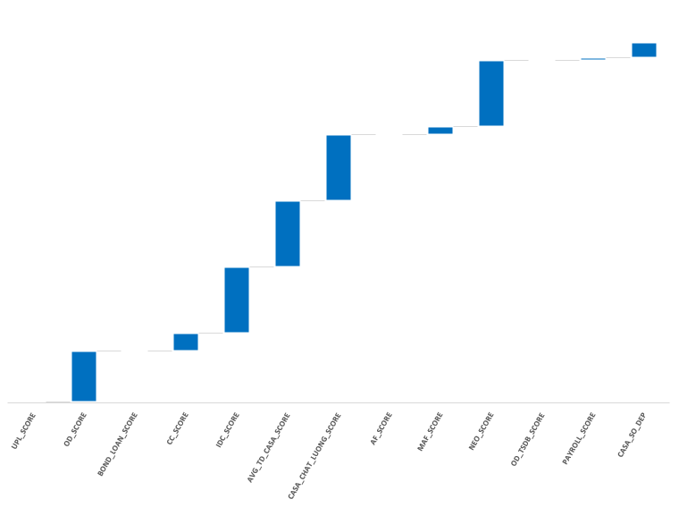
SẢN PHẨM
THỰC TRẠNG
KEY OUTPUT AND CHART
5/13 sản phẩm CSR chốt deal được nhiều nhất
SỐ LƯỢNG VOLUME THEO TỪNG SẢN PHẨM
Điểm Huy động có kỳ hạn/CASA ngoại tệ chiếm tỷ trọng nhiều nhất >41,1% tổng điểm
Năm 2023 có số lần thay đổi chính sách và rule ghi nhận trên 10 lần, đặc biệt tháng 08/2023 thay đổi rule ghi nhân sản phẩm TD
RECOMMEND
Điểm huy động có kỳ hạn/CASA ngoại tệ chiếm > 41,1 % trên tổng điểm, ảnh hưởng lớn tới số tiền chi trả cho CSR
-> Mỗi lần thay đổi điểm này cần được training nhiều

Slide 9
ĐÁNH GIÁ VÀ INSIGHT
Tỷ lệ hoàn thành KPI bình quân giữa CV và CVC cách biệt không quá đáng kể và đều trên 100%.
-> Chất lượng tư vấn và chốt deal của CSR tốt kể cả CV và CVC
Trường hợp có số tháng làm việc sau 4 năm nhận chi thưởng giảm dần
-> Cần có chính sách khích lệ các trường hợp này vì đó là nhưng nhân sự cứng
Tổng số tiền được chi trả có sự phân hóa rõ rệt, nhiều nhất là thành phố Hà Nội và ít nhất so với vùng còn lại là khu vục miền tây và một phần thành phố Hồ Chí Minh
-> Khu vực thành phố Hà Nội chi trả đồng đều cho các nhóm A,B,C,D
-> Khu vực còn lại chi trả chênh lệch khá lớn chủ yếu nhóm A chiếm số lượng nhiều
Điểm huy động có kỳ hạn/CASA ngoại tệ chiếm > 41,1 % trên tổng điểm, ảnh hưởng lớn tới số tiền chi trả cho CSR
-> Mỗi lần thay đổi điểm huy động có kỳ hạn/CASA ngoại tệ cần được training nhiều

Slide 10
THANK YOU

